Slide 1
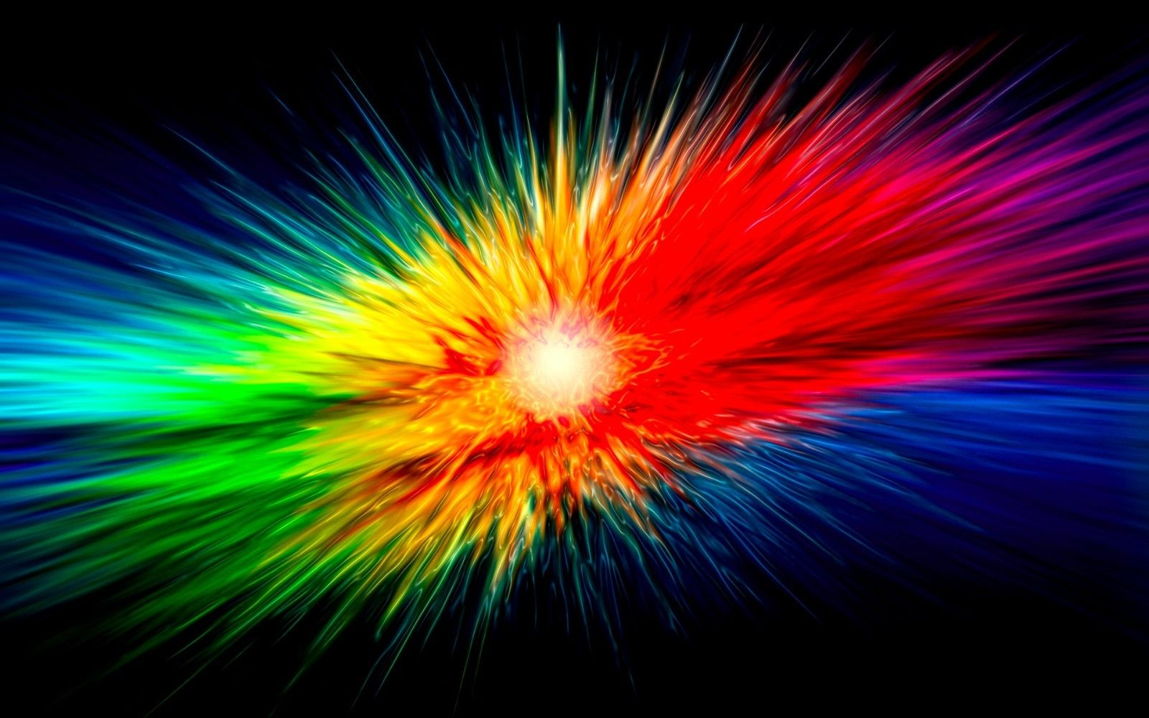
Sinsleer

Slide 2
Sinstipes
Stelsinne:
Maak ‘n stelling: Die leeu vang die bok.
Vraagsin:
Word daar altyd ‘n vraag gevra.
Twee soorte: algemene en Spesifieke vraagsinne
Algemene vraagsin: Net woordorde verander. Ja/Nee antwoord Die kat vang die muis = Vang die kat die muis?
Spesifieke vraagsin: Vraagwoord begin van sin. Dele van sin as antwoord. Waarom vang die kat die muis? Wanneer vang die kat die muis?

Slide 3
Bevelsin:
Word ‘n versoek gerig of bevel gegee.
Loop uit die huis uit. Gaan slaap op die bank.
Uitroepsin:
Word aangedui deur uitroepteken/ tussenwerpsel.
Eina, dit is seer!
Wenssin:
As iemand iets goeds toegewens word.
Mag jou jagtog goed afloop.
Begroeting of aanspreekvorme:
Hallo ma of Geagte Dominee

Slide 4
Sinswyses
Onbepaalde wyse: Infinitief word gebruik.
Om....te
Aanwysende wyse: stel handeling voor as ‘n werklikheid, word gegee deur stelsin.
Ek het my werk gedoen.
Toevoegende wyse: Stel ‘n waarskynlikheid voor.
Hy sal miskien sy werk gedoen het.
Vraende wyse: word gegee in ‘n vraagsin.
Wanneer kom jy kuier?
Gebiedende wyse: stel handeling as bevel of versoek.
Jy moet nou gaan bad!
Moenie so met my stry nie.

Slide 5
Sinsuitbreiding
Gewoonlik word sinne uitgebrei deur sinsdele of sinne by te voeg.
Sinsdele kan Sv1TOMPv2I baie goed werk.
Met sinne, word die sin ‘n saamgestelde sin, verbind deur voegwoorde.

Slide 6
Sv1TOMPv2
Die man
Die man eet
Die man eet nou
Die man eet nou sy kos
Die man eet nou sy kos vinnig
Die man eet nou sy kos vinnig in die kar.
Die man eet nou sy kos vinnig in die kar.
T
M
P

Slide 7
Sinsreduksie
Om sinne korter te maak.
Om een woord vir omskrywing te gee:
Kat met die lelike stomp stert = stompstertkat
Om voegwoord weg te laat:
Seun gaan nie slaap nie, want hy wil leer.
Seun gaan nie slaap nie, hy wil leer.
Deur onnodige woorde uit te laat:
Die wewenaar wie se vrou dood is, is baie treurig en voel jammer vir homself.
Die treurige wewenaar bejammer homself.

Slide 8
Soorte sinne
Enkelvoudige sinne
Saamgestelde sinne

Slide 9
Enkelvoudige sinne
Het die Sv1TOMPv2 gedeeltes in die sin.
Dit het ‘n onderwerp, gesegde en dikwels ‘n voorwerp.
Dws: S, O, v1 en v2
Die jagter skiet die bok.
Onderwerp = Die jagter (Wie/wat doen die werk?)
Gesegde = skiet (werkwoord gedeelte)
Voorwerp = die bok (waarop die handeling oorgaan. Wie/wat werkwoord die subject?

Slide 10
Enkelvoudige sin (vervolg)
Voorwerp van die sin:
Jan gee die geweer.
Direkte voorwerp: Voorwerp wat volg na oorganklike werkwoord. In Object posisie.
Jan gee die geweer aan die jagter.
Indirekte voorwerp: Volg gewoonlik na die voorsetsel in die sin. In Place posisie.
JY KAN ALTWEE IN EEN SIN KRY!

Slide 11
Bepalings in ‘n sin

Slide 12
Byvoeglike bepaling
As die selfstandige naamwoord in sin beskryf/omskryf word = word ‘n byvoeglike bepaling genoem.
Hier praat ons nou van die ATTRIBUTIEWE BYVOEGLIKE NAAMWOORDE
Die vreeslose jagter met die een been skiet die niksvermoedende bok.

Slide 13
Bywoordelike bepaling
As die werkwoordelike gedeelte in sin omskryf word, praat ons van ‘n bywoordelike bepaling.
Daar is drie soorte: TYD, WYSE, PLEK
Bywoordelike bepaling van TYD:
Vra die vraag WANNEER?
Die jagter skiet bedags die bok. (Time)
Bywoordelike bepaling van wyse:
Vra die vraag HOE?
Hy het akkuraat geskiet. (Manner)
Bywoordelike bepaling van plek:
Vra die vraag WAAR?
Die jagter skiet die bok op sy blad. (Place)

Slide 14
Saamgestelde sinne
Hierdie tipe sinne het twee of meer gesegdes (werkwoorde) in ‘n sin.
Twee soorte:
Neweskikkende sinne
Onderskikkende sinne

Slide 15
Neweskikkende sinne
Daar tweee hoofsinne is wat min of meer EWE BELANGRIK is.
Die een is nie minder belangrik as die ander nie.
Hierdie tipe sinne het die volgende voegwoorde: en, want, maar en of
Die woordorde van die twee sinne los, is presies dieselfde as die twee sinne wat as een geskryf word.

Slide 16
Onderskikkende sinne
Sin bestaan uit een hoofsin en een of meer onderskikkende sinne of bysinne.
Die sin wat saam met die voegwoord gaan, is altyd die onderskikkende sin of bysin.

Slide 17
Onderskikkende sinne (vervolg)
BYVOEGLIKE BYSIN:
Word ingelei met ‘n betreklike vnw = wat, waarop, waarmee,
Die perd, waarop die man ry, het hom afgegooi. Hoofsin: Die perd het hom afgegooi. Byvoeglike bysin: waarop die man ry

Slide 18
Onderskikkende sinne (vervolg)
BYWOORDELIKE BYSIN:
Bywoordelike bysin van TYD: vra die vraag WANNEER? Terwyl die son skyn, het ons vis gevang.
Bywoordelike bysin van WYSE: vra die vraag HOE? Jan gaan tekere asof hy besete is.
Bywoordelike bysin van PLEK: Vra die vraag WAAR? Ons woon waar die twee riviere bymekaar vloei.
Bywoordelike bysin van GRAAD: Vra die vraag HOE GOED? Ons leer ons werk totdat ons dit baie goed ken.

Slide 19
Onderskikkende sinne (vervolg)
Selfstandige bysin: daar is drie soorte: ONDERWERPSIN VOORWERPSIN GESEGDESIN

Slide 20
Onderwerpsin
Die onderwerp word in die sin uitgebrei totdat dit ‘n gesegde bevat en dan ‘n sin is.
Dit is waar.
Dat hy verongeluk het is waar.
Is die onderwerpsin: die SUBJECT word uitgebrei.

Slide 21
Voorwerpsin
Die voorwerp in die sin word uitgebrei totdat dit ‘n gesegde bevat.
Hy voorspel reën. (reën is die voorwerp)
Hy voorspel dat dit sal reën. (Dat dit sal reën is die voorwerpsin.)

Slide 22
Gesegdesin
Volg altyd direk na die koppelwerkwoorde lyk, skyn, is, word, heet, blyk en was. Die gesegdedeel word uitgebrei tot ‘n sin.
Hy is ‘n staatmaker. (die gesegde)
Hy is wat almal van hom sê. (Die gesegdesin)

Slide 23
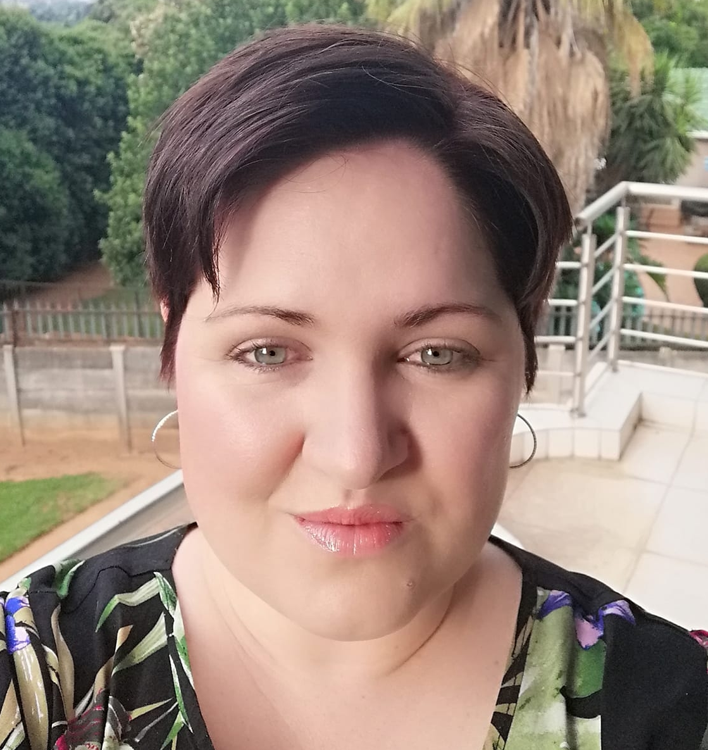
Juffrou Marelize www.swanies.co.za juffroumarelize@swanies.co.za

